Slide 1
情報 科学Ｃ
LG080A01
Computer Science C
横山昌平
第１ターム・水曜日
五時限目

Slide 2
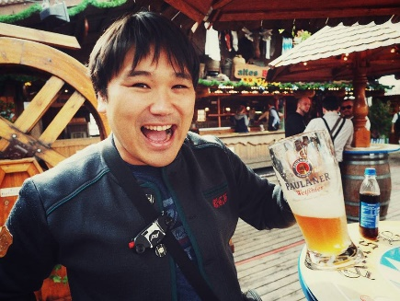
講義担当者
横山 昌平
shohei@tmu.ac.jp
東京都立大学
システムデザイン学部
情報科学科
専門
データベース
データサイエンス
『SNS映えの科学』
SNS上のビッグデータ分析

Slide 3
本講義のトピックと進め方
プログラミング言語『Python』の習得
Google Colaboratoryを使って効率良く学ぼう
全9回で基本文法から機械学習の利用まで進めます
プログラミングが得意な学生
Pythonの持つ高度なライブラリを使いこなしてほしい
プログラミングが苦手な学生
Pythonはこれまで習った言語とタイプが異なるので挽回するチャンス
講義の進め方
宿題として『読み物系』の文法解説と小課題を出します
次回講義冒頭で必要に応じて解説します
講義中は前回宿題に基づいた実践・実習をします
回りと相談しながら進めてOKです

Slide 4

2025年度 講義日程
# | 日時 | 講義(演習) | 宿題(予習)
Day 1 | 4/16 | ガイダンス＆Google Colabに触ってみる | リテラル／データ構造
Day 2 | 4/23 | リテラル／データ構造演習 | 演算子／制御構文
Day 3 | 4/30 | 演算子／制御構文演習 | 関数／ラムダ式／オブジェクト指向
Day 4 | 5/07 | 関数／ラムダ式／オブジェクト指向演習 | 数値処理
Day 5 | 5/14 | 数値処理演習 | 可視化
Day 6 | 5/21 | 可視化演習 | 機械学習
Day 7 | 5/28 | 機械学習演習 | ディープラーニング
Day 8 | 6/04 | ディープラーニング演習 | 生成AI
Day 9 | 6/18 | 生成AI演習 | 最終レポート(期限6月末)
内容は進捗に応じて適宜変更する。
本講義は演習を織り交ぜて行うのでPCを持ってくること。

Slide 5
情報科学Ｃ
第１回 ガイダンス
＆Google Colabに触ってみる

Slide 6
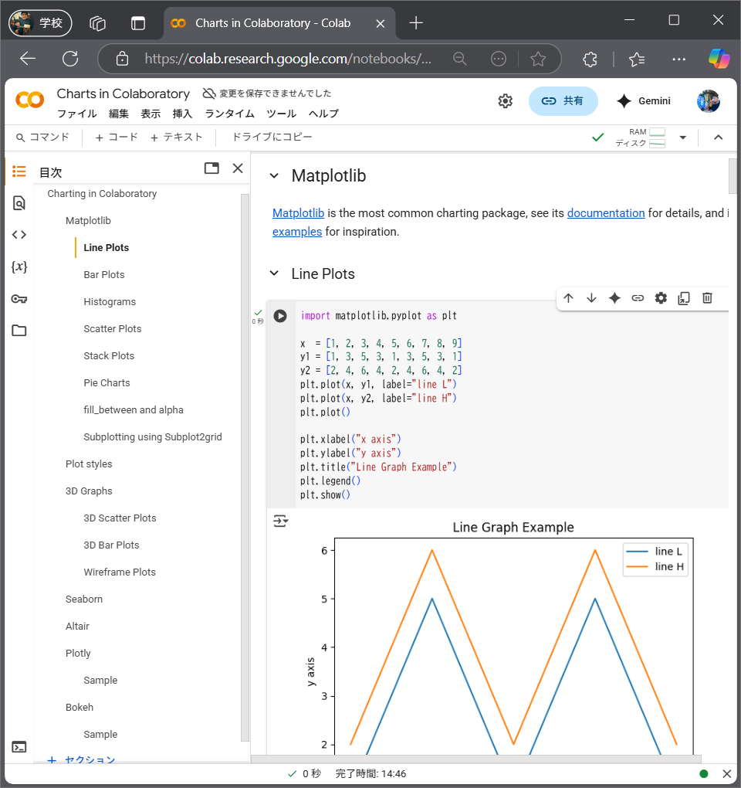
Google Colaboratory
Googleが提供する無料のクラウドベースの開発環境
とりあえずは『ブラウザ上で動くPython』との理解でOKです
ノート×コード
Pythonコードが書けます
実行結果が見られます
説明文書が書けます
誰かと共有できます
様々な外部ライブラリが使えます
課金すれば強力なGPUも使えます
ノート
コード
実行結果

Slide 7
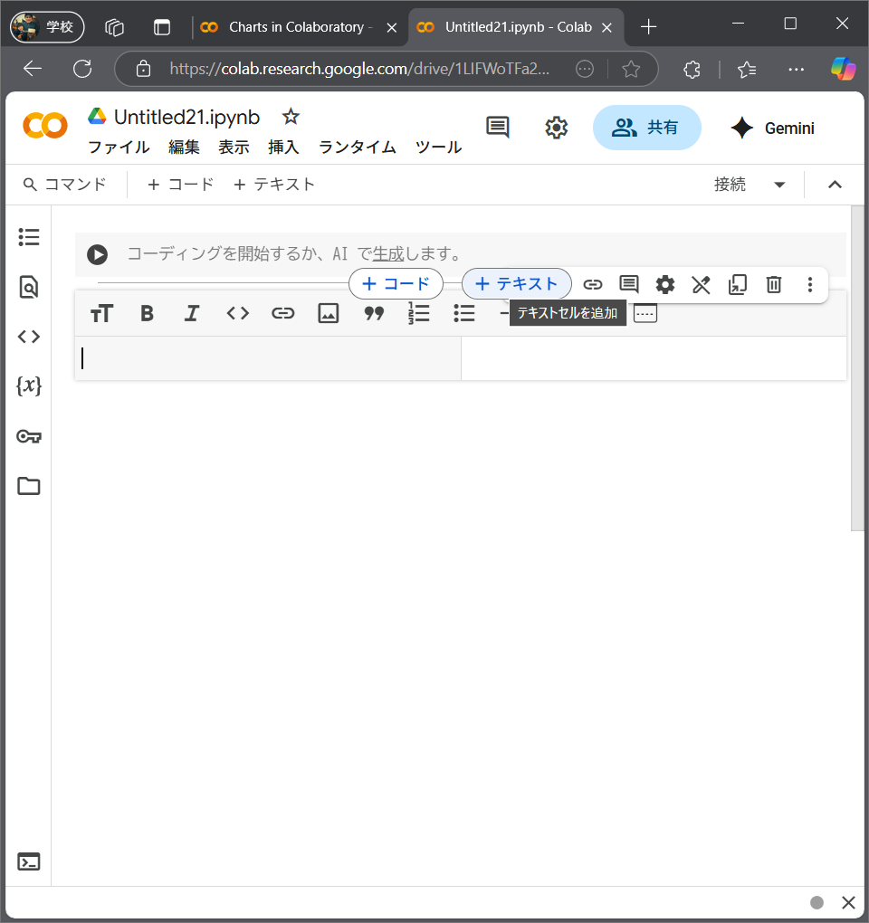
Colabを使ってみよう
以下のURLにアクセスしてください。(Classroomで送ります)
https://colab.research.google.com/
[ノートブックを新規作成]してください。
空のノートブックが作成されます
空コードブロックが一つだけあります
まずタイトルを適当なものに変更
コードブロックの下端をポイント
[コードorテキスト]ブロックを追加可能

Slide 8
Hello World
コードブロックにお約束のプログラムを作ってみよう
実行する
ブロックの左にある▶️ボタンか[Ctrl/⌘]+[Enter]
結果を得る
print("Hello World!")
Hello World!

Slide 9
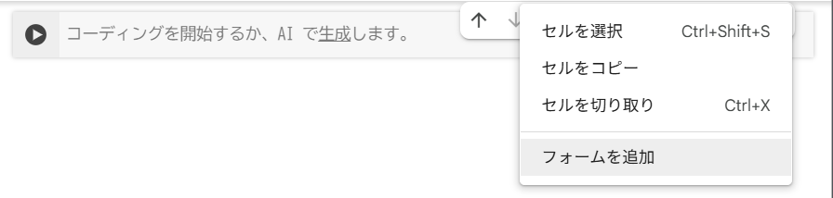
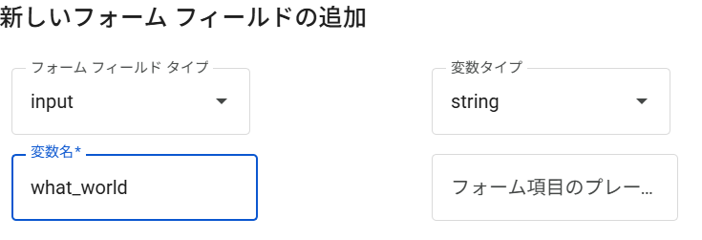
Hello World [改]
フォームを作ってみる
コードブロックのメニューから[フォームの追加]を選ぶ
さらにメニューから[フォーム]-[フォーム項目の追加]を選ぶ
フォームの種類やバインドされる変数名の定義等を行い[保存]
例えばinputのstringで変数がwhat_worldにバインドされるように

Slide 10
Hello World [改] つづき
テキストフィールドにWorldを修飾する語を入れる
例「Beautiful」など
コードブロックを下に追加し以下のコードを入力
実行して結果を見る
どうなった？
テキストフィールドに入力した値がwhat_worldという変数に割り当てられ、続くプログラムで使う事ができた。
print("Hello ” + what_world + “ World!")
Hello Beautiful World!

Slide 11
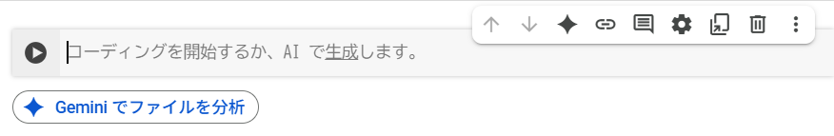
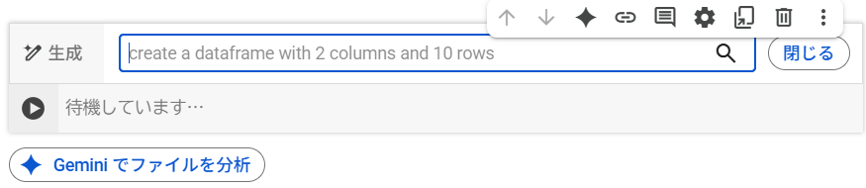
生成AIによるプログラミング
コードブロック
[生成]をクリックするとテキストフィールドが表れる
ここに着目！

Slide 12
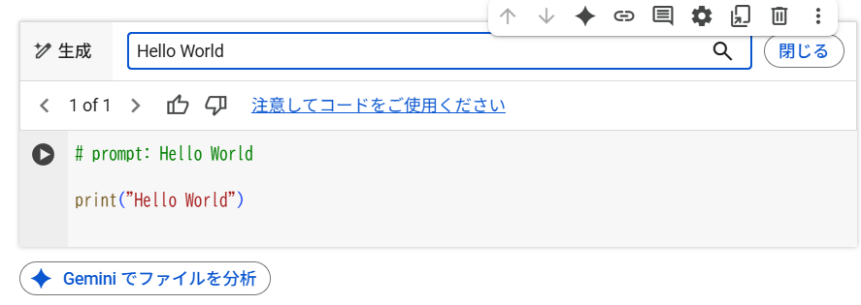

生成AIによるHello World!
テキストフィールドに[Hello World]と入れてみる
コードが生成された！

Slide 13
生成AIとの付き合い方
ダメなマインドセット
もうプログラミングなんて必要ない！生成AIが全部やってくれる。
正しい付き合い方
めんどくさい事は生成AIにおまかせ
クリエイティブな事だけやろう
この講義での付き合い方
生成AIが書いたプログラムはかならず読解しよう
これがものすごい勉強になる

Slide 14
[01-day01kk] ソートのプログラミング
お題
ソートのプログラムを書いてみよう
色々なアルゴリズムがあるので何を選ぶ？
ソート途中の効果的な可視化等付加機能歓迎
期限
本日中
発表：希望者のみ先着順で講義終了時刻まで
前でノートを表示しながら簡単に説明をしてもらいます
発表した人は記録して、成績の加点対象にします

Slide 15
Homework
Day01

Slide 16
Day01の宿題
課題等の命名規則
[連番-講義日ノートタイプ]
講義日：day01～day09
ノートタイプ：
Kk：講義内課題
tb：テキストブック
hw：宿題
読み物
[02-day01tb] リテラルと変数
[03-day01tb] データ構造
知識確認問題
[04-day01hw] 本日の宿題
期限：次回授業開始前
Google Classroomを通じて配布します。
提出もGoogle Classroomに行ってください。

